Slide 1
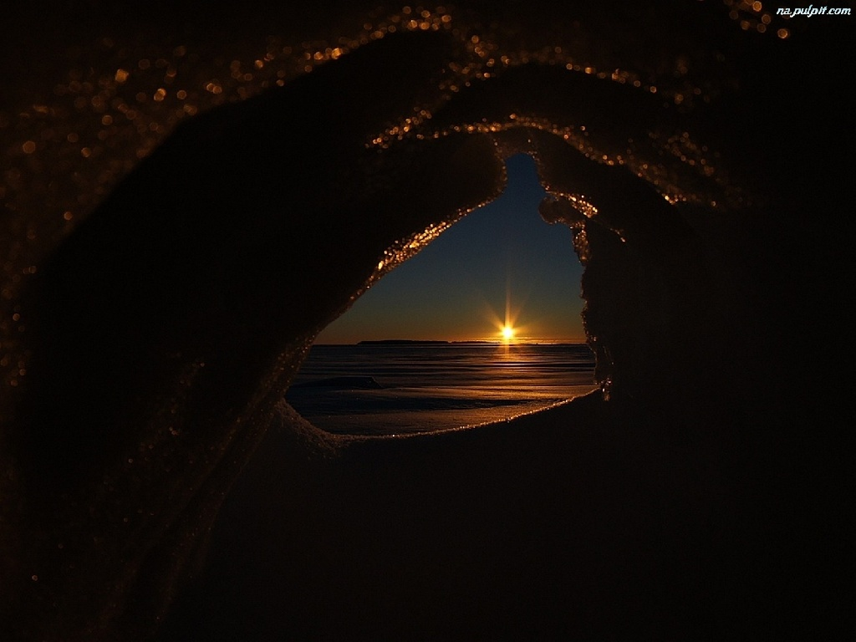
Os limites de cada um de nós

Slide 2
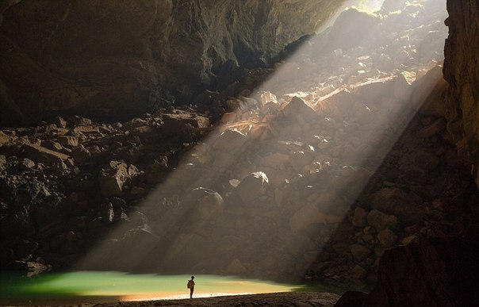
As pessoas julgam as forças umas das outras
baseando-se naquilo que elas mesmas
são capazes de suportar.

Slide 3

Poucos se dão conta
que cada um de nós tem seu limite
e que este não pode ser comparado
com o de mais ninguém.

Slide 4

Uns suportam mais heroicamente
o sofrimento, outros se entregam
e morrem devagarinho como se
o mundo tivesse acabado.
E a um e a outro Deus criou.

Slide 5
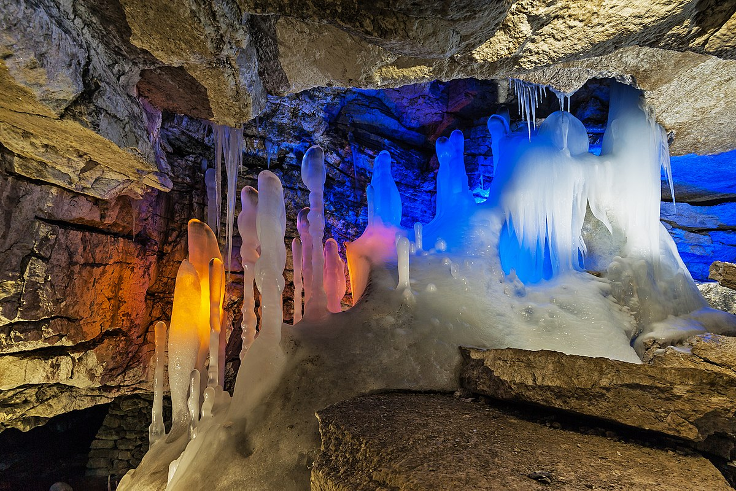
Somos infinitamente mais capazes
do que pensamos, mas enquanto ignoramos
essa verdade, somos o que somos
sem sermos mais ou menos que ninguém.

Slide 6

Classificar alguém de fraco
porque este não suporta a dor física, moral
ou emocional é cometer uma grande
injustiça, pois cada um vai até onde
seus limites permitem

Slide 7
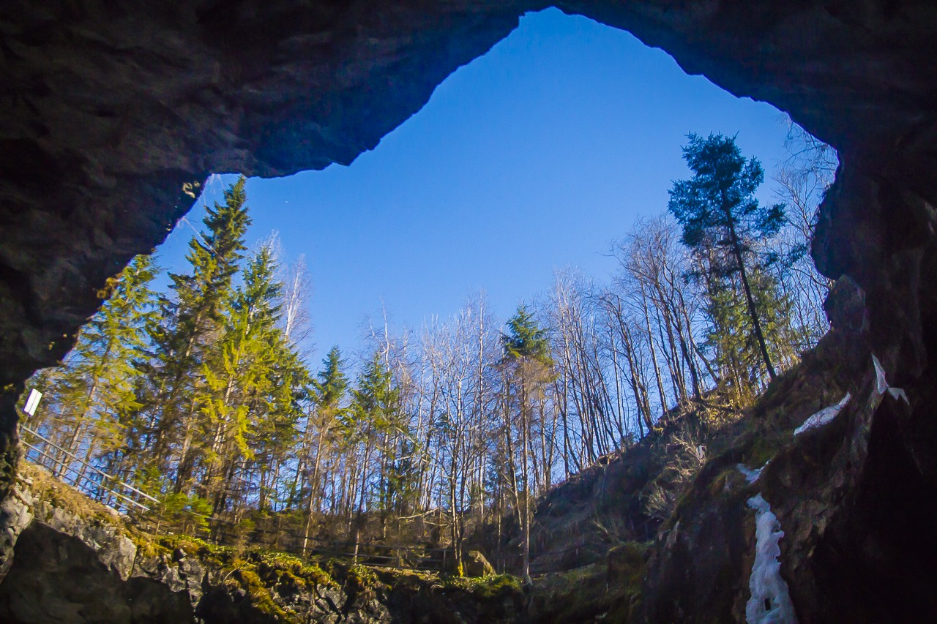
e é devagarinho que as pessoas vão
descobrindo que as asperezas da vida
nos tornam pouco a pouco
mais fortes e resistentes.

Slide 8
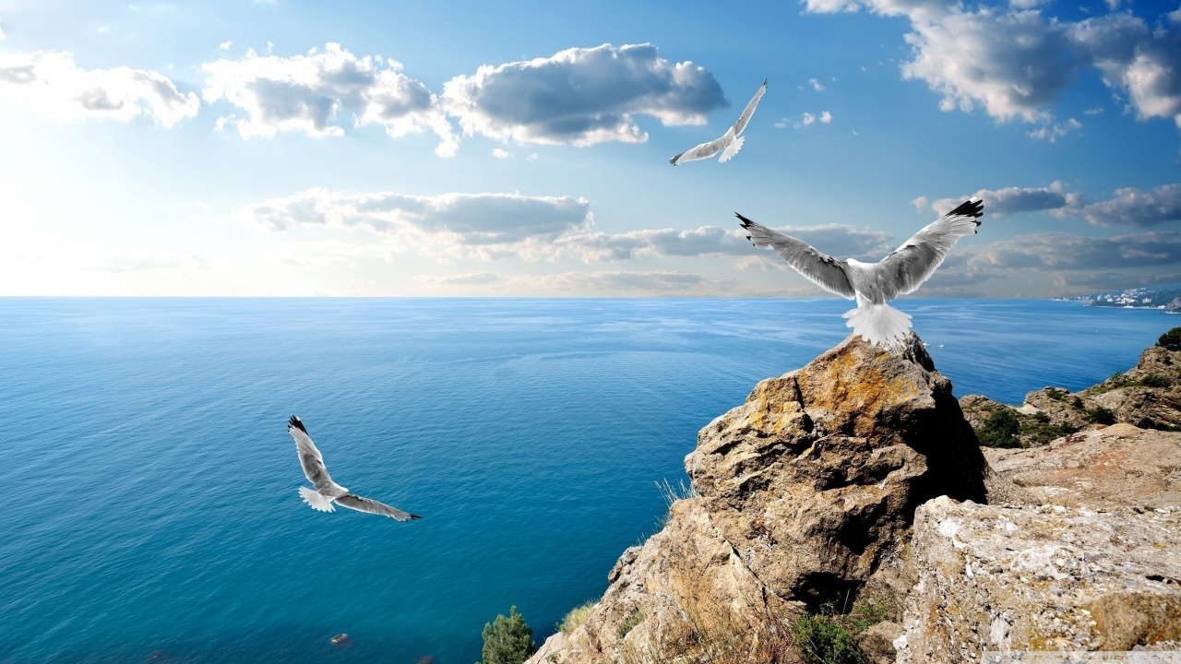
Seguimos até onde devemos seguir
e quando cremos que as forças
nos abandonam é que o Senhor
nos pega nos braços e nos ensina a voar.

Slide 9
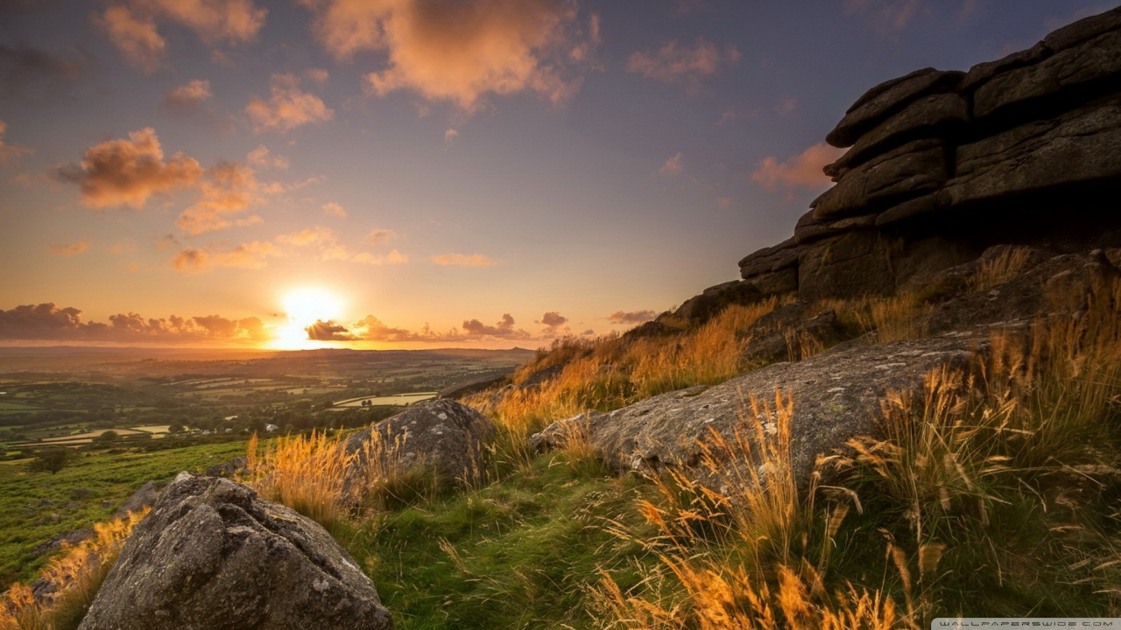
Vemos então horizontes
que não podíamos alcançar com nossa
visão plana e direcionada geralmente
àquilo que nos fazia tanto mal.

Slide 10
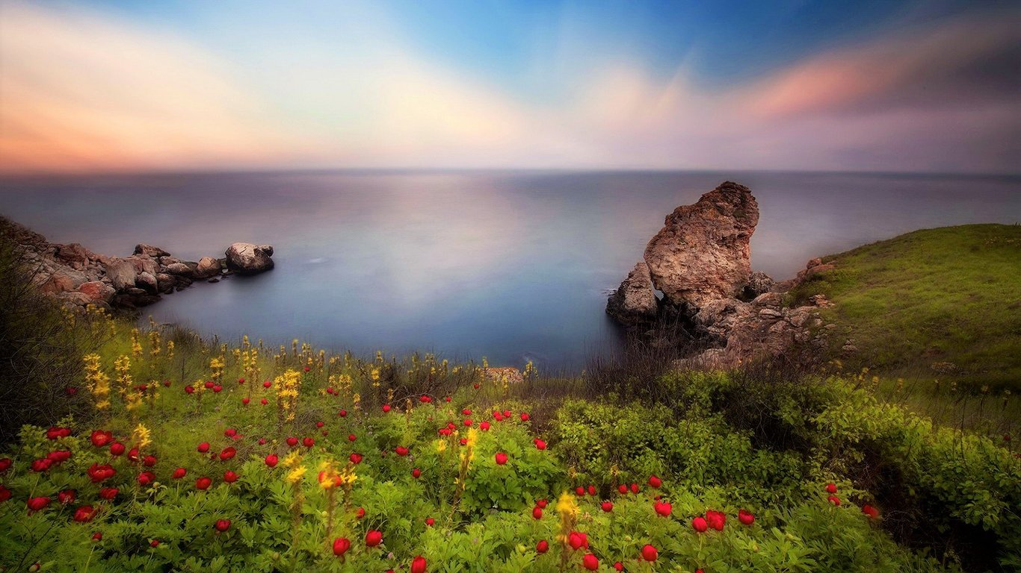
Somos o que somos sim
e que ninguém nos diga pequenos e falhos!

Slide 11

Alcançamos tudo o que está
ao alcance das nossas mãos
e o mais o Senhor nos dá
através da nossa fé que,
mesmo limitada, nos torna
seres ilimitados.

Slide 12
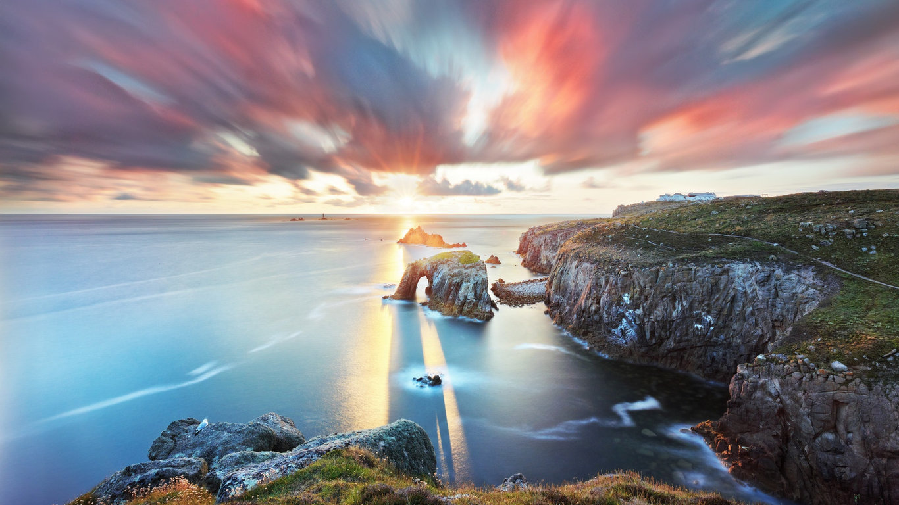


Texto/Autor: Letícia Thompson
Música: Ernesto Cortazar
Formatação: Bia Vasconcellos
bvbiavasconcellos@gmail.com
www.sergrasan.com/biajovaslides
www.youtube.com/c/bvbiavasconcellos/videos
BIAJOVA SLIDES
<&>
AMOR À VIDA

